Slide 1
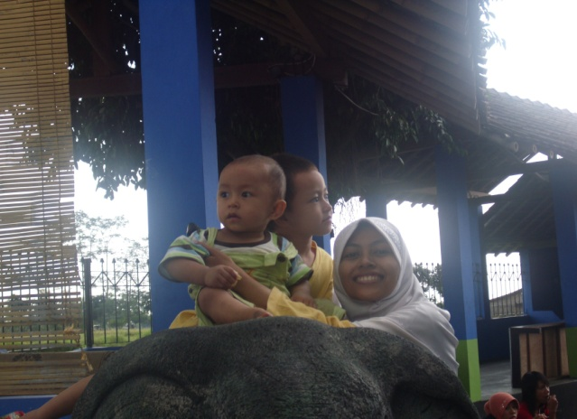
KARAKTERISTIK PROSES BELAJAR SD
UNIK AMBAR WATI

Slide 2
Karakteristik proses belajar SD
Teori Belajar
Teori belajar disiplin mental
Teori belajar asosiasi
Teori Insight
Teori belajar Gestalt

Slide 3
Tipe Belajar
Signal learning
Stimulus respon learning
Chaining learning
Verbal association learning
Discrimination learning
Concept learning
Rule learning
Problem solving learning

Slide 4
Hasil belajar
Motor Skills
Verbal information
Intelectual skills
Attitudes
Cognitive strategies

Slide 5
Unik Ambar Wati

Slide 6
Tahapan perkembangan siswa SD
Perkembangan fisik
Perkembangan sosial
Perkembangan bahasa
Perkembangan kognitif
Perkembangan moral
Perkembangan ekspresif
Aspek kebutuhan siswa

Slide 7
Aspek-aspek intelegensi
a.linguistik
b.logis matematis
c.spasial
d.musik
e. Fisik kinestetik
f.Intrapribadi
g.antarpribadi

Slide 8
Aspek-aspek gaya belajar
visual
auditorial
kinestetik

Slide 9
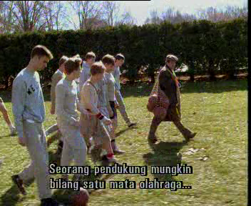
Contoh pembelajaran yang mengakomodasi 3 gaya belajar

Slide 10
Karakteristik Pembelajaran diSD
Kelas 1&2 SD berorientasi pada pembelajaran fakta, lebih bersifat konkrit atau kejadian-kejadian yang ada disekitar lingkungan siswa.menggunakan pendekatan tematik
Kelas 3 siswa sudah dihadapkan pada konsep generalisasi yang dapat diperoleh dari fakta-fakta darikejadian-kejadian yang konkrit

Slide 11
Kelas 4,5,6 disebut kelas tinggi siswa dihadapkan pada konsep-konsep atau prinsip-prinsip penerapannya.

Slide 12
Contoh KBM dikelas rendah
Melakukan operasi penjumlahan, pengurangan, perkalian, pembagian, dan hubunganya
Menentukan pola sifat atau pola bangun menurut bentuk dan unsurnya
Mengkomunikasikan gagasan dengan satu kalimat
Menulis dengan jelas, rapi. Kalimat didiktekan dengan menggunakan huruf lepas dan tegak bersambung

Slide 13
Melakukan mekanika tubuh dalam duduk, berdiri, dan berjalan
Menggolongkan peran anggota keluarga
Menerapkan etika dan sopan santun dirumah,sekolah dan lingkungan
Memperagakan rangkaian gerak dengan musik

Slide 14
Contoh KBM Kelas Tinggi
Mendeskripsikan aturan-aturan yang berlaku dikeluarga
Membaca dalam hati teks pendek
Melakukan operasi hitung campuran
Menyelidiki hubungan antara ciri makhluk hidup dan lingkungan hidup
Menyelidiki pengaruh gaya magnet

Slide 15
Ragam Pengetahuan
Fakta
Nama orang, tempat, benda, flora fauna, jabatan dan profesi.
kejadian atau peristiwa
istilah dalam ekonomi, kimia, biologi dst
Konsep
lebih rumit, berbentuk teratur, dan terorganisasi.contoh ciri-ciri unggas, struktur ibu kota propinsi

Slide 16
Prinsip
menjelaskan hubungan antara dua konsep
contoh: prinsip terjadinya tsunami
Prosedur
rangkaian langkah pelaksanaan pekerjaan yang harus dilaksanakan secara bertahap untuk mencapai tujuan tertentu.
contoh:mengoperasikan komputer

Slide 17
refleksi

